Slide 1
投稿による問題共有と 学習者の評価システム
神奈川工科大学情報工学科 鷹野研究室
2017年10月11日
学籍番号：1421009 氏名：星野勇太
指導教員：鷹野孝典

Slide 2

研究背景
e-ラーニング学習は場所や時間を問わず行えたり，学習の管理
がしやすい．学習に利用する企業や学校が増加している．
登録されている問題でしか学習できず，学習者に合った問題を
提供することが難しい．
Notes:
・学習の管理：問題の管理，学習状況の管理，学習者の管理などの電子的な利点があります．
・学びたいものを大まかにしか選べない
・学習効果が薄いと学習の継続は難しい．
[eラーニングの問題点]
座学はいくらでも本がある．
eラーニングは登録されている問題のみで少ない．

Slide 3
関連研究
日本人が好む英語学習方略
人文科学研究，城砦国際大学大学院紀要第11号，
2008年，多田洋子
→英単語学習に必要な要素，効率の良い学習方法
e-Learningにおける学習者の振る舞いに応じたメンタリングシス
テムの構築
工学研究科基盤工学専攻，高知工科大学大学院修士学位論文，
2011年，松本直樹
→e-Learningにおけるインタラクティブ性の関与，
メンタリングによる継続性維持，学習者の振る舞い取得
Notes:
英単語学習
反復と復習，連想，耳目手口を使う，興味を持つ，文中で記憶する
メンタリングシステム
インタラクティブ性によるe-Learningの学習者と講師との意思疎通
メンタリングにより学習満足度を高め，ドロップアウト率を低下させる
振る舞い取得による学習者分析
アプリケーション：Zuknow

Slide 4
研究目的
投稿された問題の学習状況を評価し，学習者一人一人に合った
問題を提供することを研究目的とする．
Notes:
タイムリーなランキング，学習者のジャンルから分析したランキング，評価の高いランキング
投稿型のメリット
・従来，1対多の学習に対し，多対多でのeラーニングを提供．

Slide 5
本研究のアプローチ
学習者同士が問題を投稿し，評価し合うことで信頼度の高い問
題を増やす．
学習者の学習状況から，興味のある分野を推測する．
学習者にとって関心のある問題を提供することができる．
Notes:
タイムリーなランキング，学習者のジャンルから分析したランキング，評価の高いランキング
1対多：
多対多：
投稿する意欲向上のために
ダウンロード数だけでなく，利用状況の把握
評価：どれだけの価値・価格があるかをみさだめる．
-------------------------------------------------------------------------------
自分が今、どの問題で学習したらいいのかを把握する．

Slide 6


システム概要図
作成機能
投稿
共有機能
提供
学習機能
作成
評価
学習
作問者
利用状況の管理
学習を分析
学習者
ログ機能
Notes:
学習者の利用状況を作問者にフォローアップすることで，作問意識を向上
問題数が増え，評価により差別化をし，より良い問題が作成される．
好循環

Slide 7
実装
誰でも問題を簡単に作成し，投稿できるシステムの構築．
学習状況を評価する機能の作成．
学習者に適した問題を推奨できるシステムの実現．

Slide 8
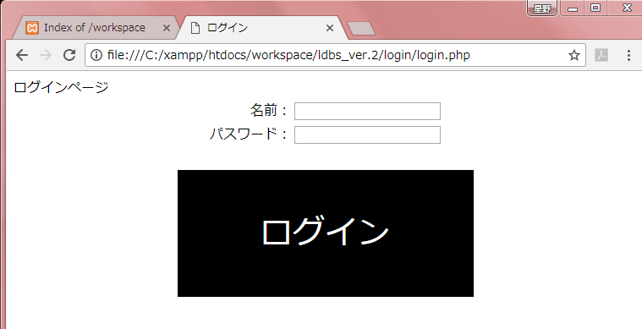
現在の進捗(1)
ログイン画面の作成中．
ログイン画面
Notes:
(2017/10/4)
・OC用に急ぎで作ったもの．
・もっとUIを考える．

Slide 9
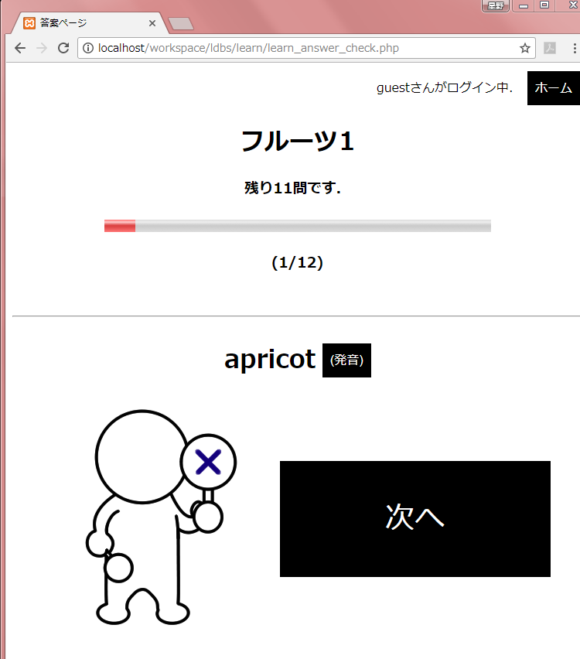
現在の進捗(2)
解答確認画面で正解単語の音声出力
を作成中．
解答確認画面
Notes:
(2017/10/4)
・解答ログが取れると，苦手単語などが分かる．
・単語ごとの正答率からも，問題を推奨できるのかも．

Slide 10
今後の予定
実装
問題作成画面の改良．
解答ログの記録機能，問題評価機能の追加．
問題にジャンルを持たせる．
12月 執筆開始

Slide 11


音声入力1
リスト作成時のデータ入力補助を考える．
・PCからの利用の場合，エクセルのCSVデータをインポートし
リストを作成．
・HTML5のWeb Speech APIを利用し，マイクによる音声での入
力補助．
Notes:
作問支援ということで，気軽に利用する人などにはスマートフォンでの音声入力や，
本格的に大量のデータを扱いたい人にはCSV入力などを用意します．
ダウンロードして持っている単語帳を編集し，自分のものにできる．

Slide 12
音声入力2
◆HTML5のWeb Speech APIを採用
・Webブラウザで音声認識とテキストの読み上げが可能．
・単語登録時に音声認識を利用．
・解答表示時にテキストによる読み上げを利用．
Notes:
音声入力による容易な問題作成機能も付与する．

Slide 13
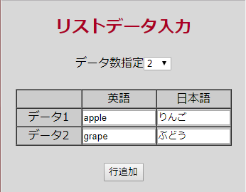
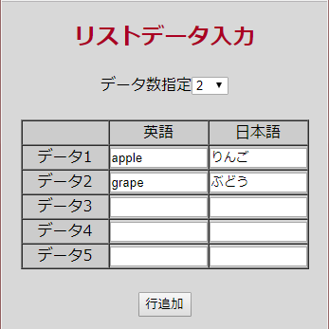
作問UI
英単語リストを作成する作問Webページ．
動的にデータ数を追加していく機能が
完成しているため，マイクによる音声
入力機能を追加し，簡易入力を実現す
る．
Notes:
ユーザー識別のログイン機能，単語帳を作成する作成機能，投稿や共有を行う機能，学習時の学習機能
中間発表までに作成者へのフォローアップといった，利用状況の把握する機能を考える．

Slide 14
インタラクティブ性
◆リスト内の単語ごとに色の濃度を付与する．
学習時の正誤や最終学習日からの日数経過により濃度を変化さ
せる．
→色により視覚化され，学習者自身が得意な単語，苦手な単
語，覚えるべき単語を把握できる．
Notes:
今後は簡単な学習機能を実装させる．

Slide 15


評価
学習者の保持しているリストから，興味のあるジャンルを分析．
・投稿されているデータべース内の人気度が高かったり，作
成日が最近のリストを学習者に推薦
分析
学習者A
リスト
Notes:
所持している単語帳のジャンルから推測しますが，ログの単語の正答率からもいいかもしれないと考えています．

Slide 16
システムの役割
共有機能
①問題が投稿される
②適した問題を提供
作問者
問題
学習者
④学習状況の把握
③学習状況を記録
Notes:
学習者の利用状況を作問者にフォローアップすることで，作問意識を向上
問題数が増え，評価により差別化をし，より良い問題が作成される．
好循環
1つのデータベースに大多数のリスト（単語帳）を保持．各学習者が自由にリストをアップロードダウンロードできる．MySQLにより実装．

